Slide 1
Психология человека
Феномен человека в психологии
现象 xiànxiàng

Slide 2
Значение знания о человеке
Для педагога очень важно понимать: кто такой человек, что это за явление 自然界的现象.
Во-первых, человек – не является предметом - (вещь) 东西 dōngxi ,
объектом, (объект) 对象 duìxiàng
это – живое существо 活东西 , которое живет и развивается по своим законам 规律.
Во-вторых, познать конкретного человека можно только при непосредственной встрече (相遇 xiāngyù, 相逢 xiāngféng, 会见 huìjiàn) с ним.

Slide 3
Феномен
Явление, которое можно познать только на своем опыте, 经验 jīngyàn переживая 的动 его.
Например, к таким явлениям можно отнести:
Любовь
«Культурный шок» 文化冲击
Честность 诚实
Успех 成功
个初次参加现代战斗者的感受

Slide 4
Феномен
Явление, которое
Нельзя 不能 полностью описать 描写 – любое описание будет неполным 不详尽的.
Нельзя 不能 составить формулу 公式 , рецепт 作法 его содержания, получения.
Но можно выделить отдельные стороны этого явления.

Slide 5
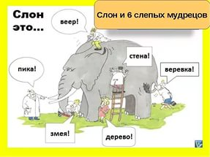
Трудности изучения феномена

Slide 6
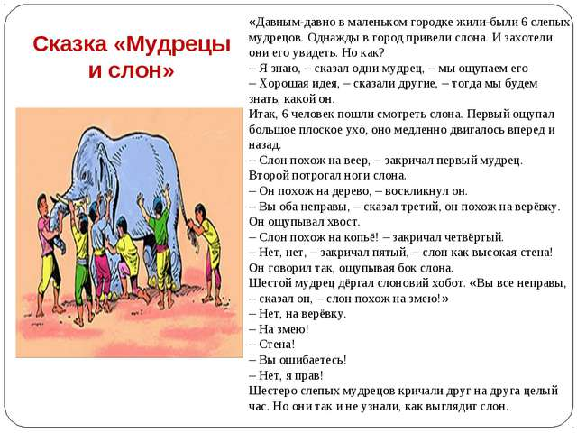
Трудности изучения феномена

Slide 7
Стороны изучения человека
Человек как природное существо
Тело, потребности организма, конечность жизни
Человек как социальное существо
Социальный образ жизни, зависимость от других
Человек как духовное существо
Совесть, духовные потребности, вера

Slide 8
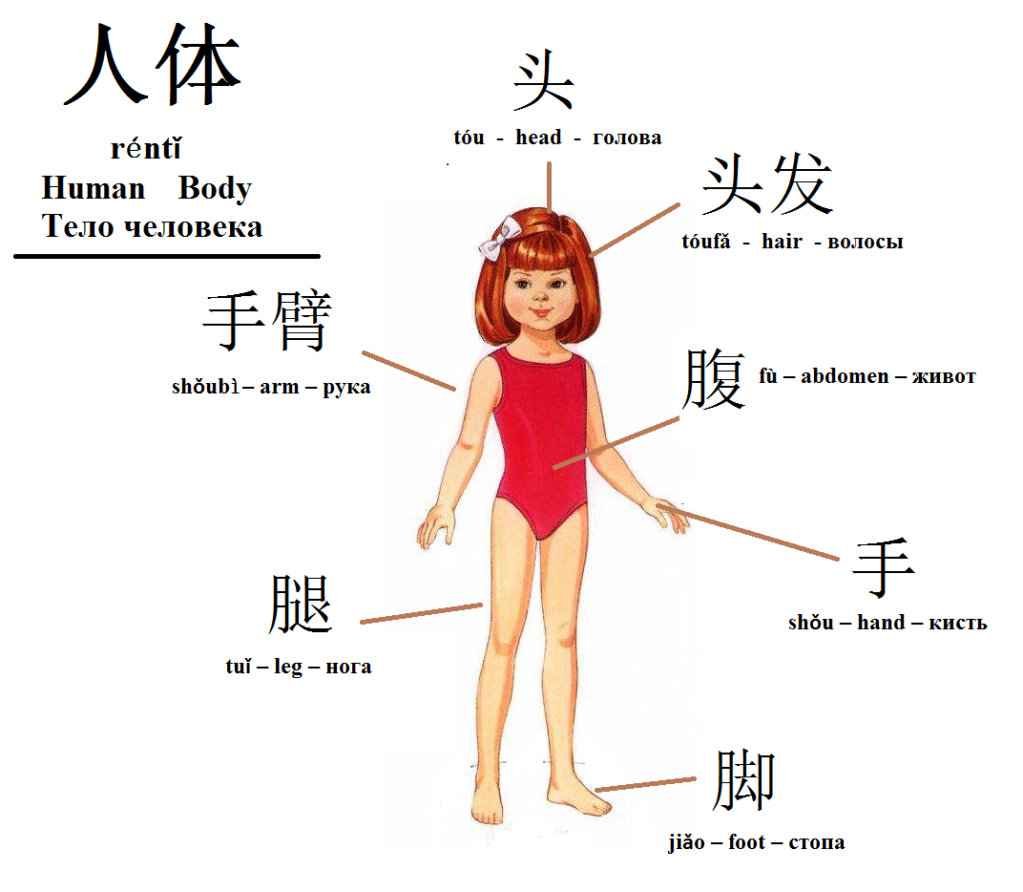
Человек как природное явление

Slide 9
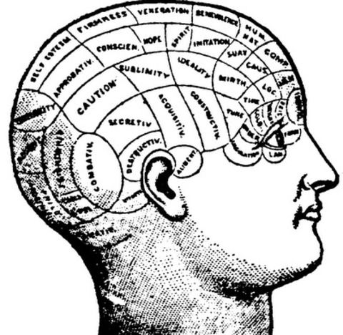
Человек как природное явление
Люди долгое время пытались (и пытаются) объяснить человека посредством внешних наблюдаемых признаков. Например, псевдонаука френология объясняет психологические особенности строением костей черепа.

Slide 10
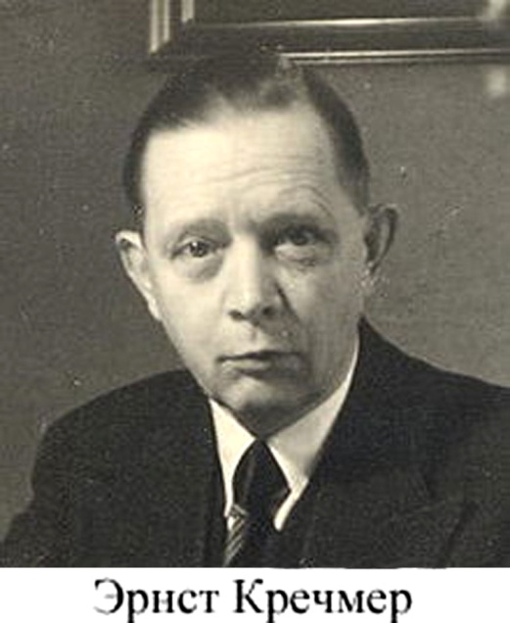
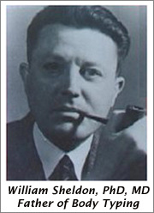
Человек как природное явление
Гипотеза о том, что тело человека соответствует
его психике, разрабатывалась психиатрами Эрнстом Кречмером и Уильямом Шелдоном

Slide 11
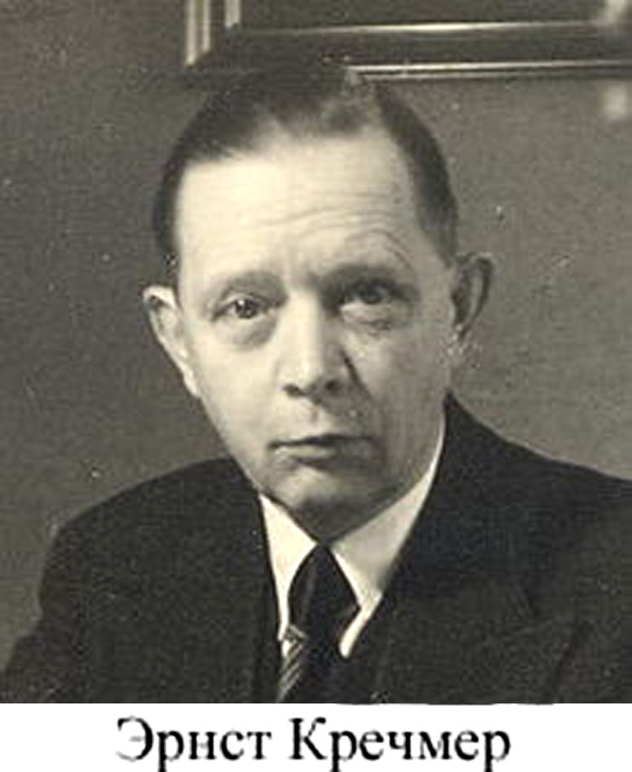
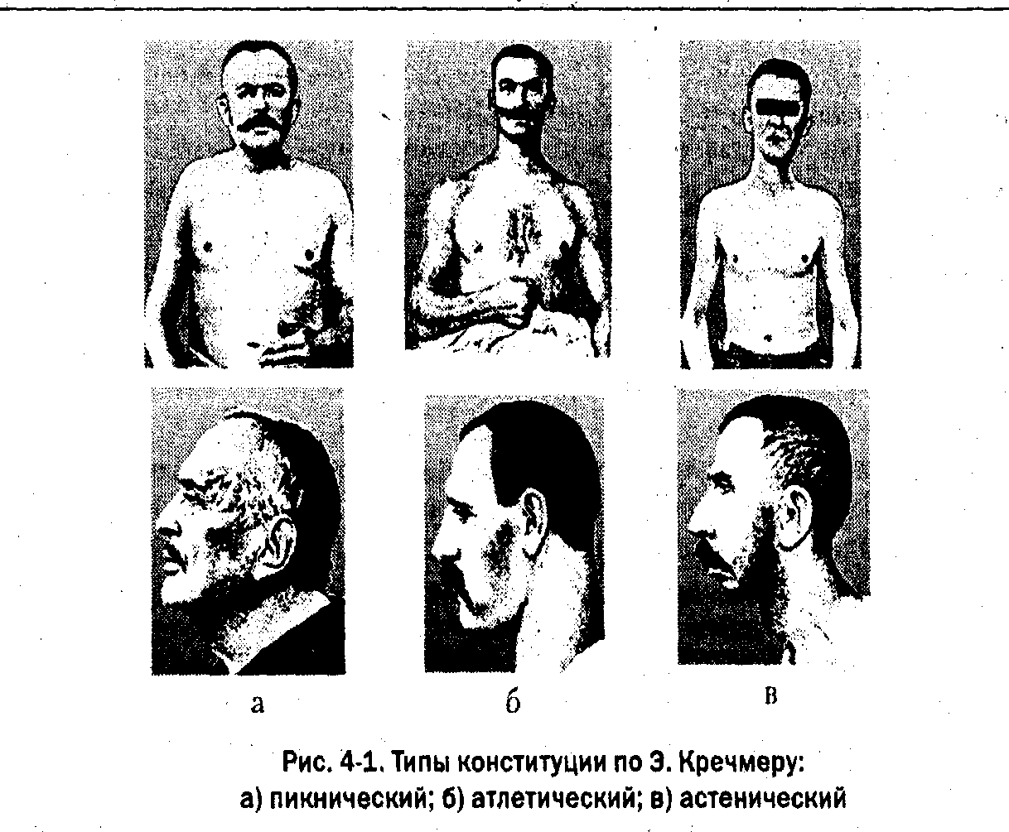
Типы тела и психики по Э.Кречмеру

Slide 12
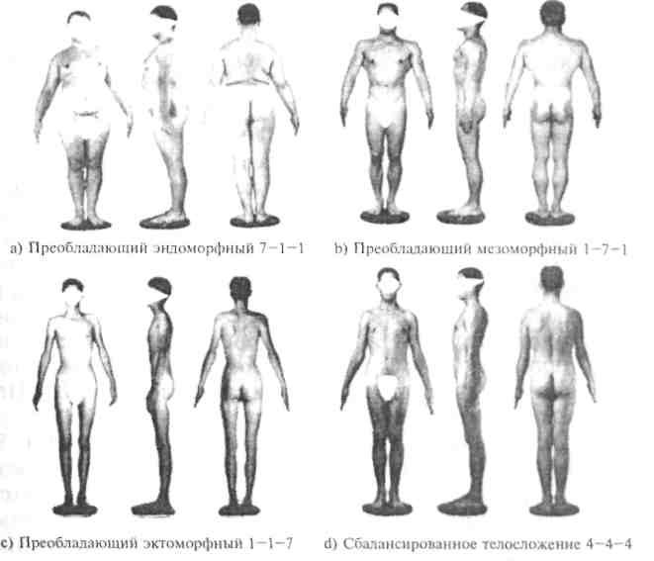
Типы тела и характера по У. Шелдону

Slide 13
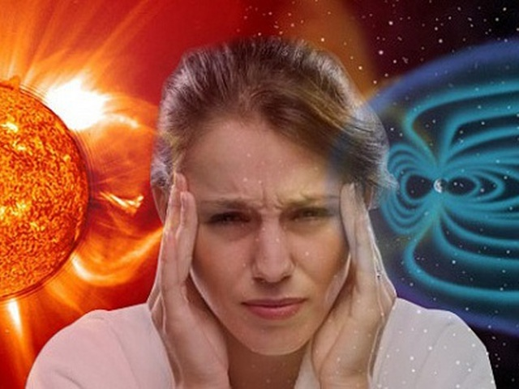
Человек как природное явление
Человек имеет организм, тело.
Состояние человека зависит от метеоусловий, активности солнца, широты местности, в которой живет человек

Slide 14
Потребности человека
Потребность – нужда человека во внешнем благе. 福利
Важнейшие потребности человека
В воздухе
В воде
В пище
В тепле
В сне

Slide 15
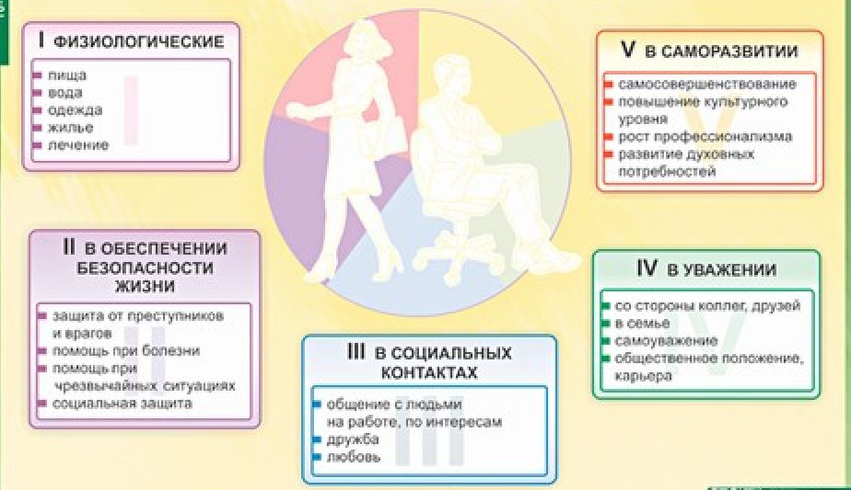
Потребности человека

Slide 16
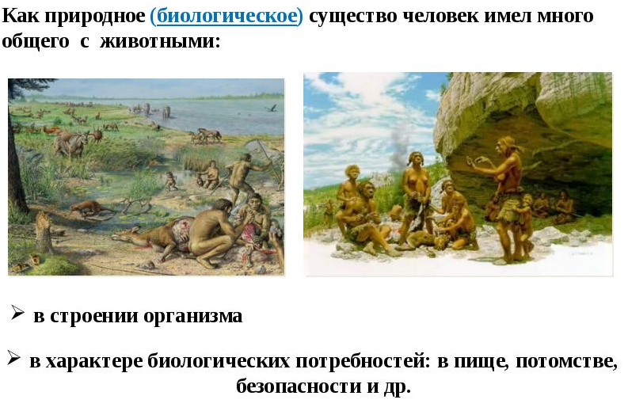

Slide 17
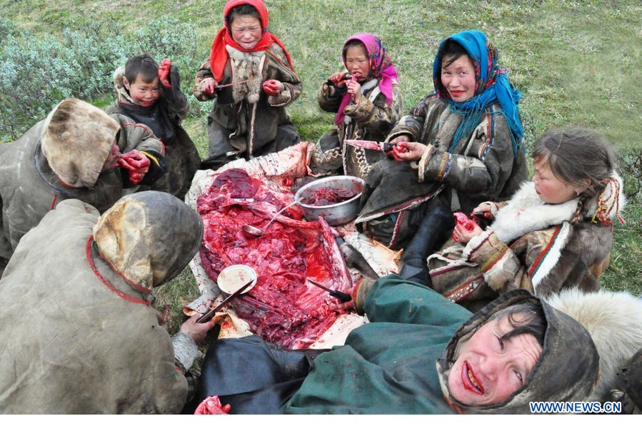
Человек как природное существо
Ханты едят сырое мясо
Отличия потребностей человека от потребностей животных:
1) Потребности человека обусловлены (детерминированы) культурной средой.

Slide 18
Человек как природное существо
Ханты едят сырое мясо
Отличия потребностей человека от потребностей животных:
2) Человек использует культурные средства.

Slide 19

Человек как природное существо
Отличия потребностей человека от потребностей животных:
3) Человек может контролировать свои потребности (игнорировать, подавлять, блокировать)

Slide 20
Человек как природное существо
Отличия потребностей человека от потребностей животных:
4) Человек может произвольно изменять состояние своего организма

Slide 21
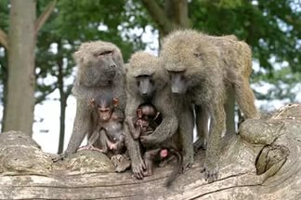

Человек как социальное существо
Сходство человека с животными состоит в наличии социальной жизни:

Slide 22
Социальная жизнь человека
Уже до рождения человек включен в систему социальных связей.
В обществе человек занимает определенный статус (позицию) 地位 dìwèi
В обществе человек играет предписанную ему социальную роль 作用 zuòyòng
В обществе находятся знания, которые необходимы человеку для жизни.
В обществе человек может реализовать свои способности

Slide 23
Социальная жизнь человека
Только в обществе человек становится личностью 人的个性.
Только в обществе человек может совершить поступок 行为 xíngwéi, 举动 jǔdòng
Только в обществе человек приобретает ответственность 责任 zérèn

Slide 24
Духовная жизнь человека
Специфическая особенность человека – наличие двойной жизни – внешней 生活 shēnghuó и внутренней 精神生活.
Мысли человека нельзя увидеть.
Прежде чем что-то сделать, человек часто планирует 打算 dǎsuàn свою деятельность.
Человек почти постоянно ведет внутренний 内部的 диалог 对话сам с собой.

Slide 25
Духовная жизнь человека
У человека существует огромный внутренний мир
内在世界 nèizài shìjiè внутренний мир

